Slide 1
Андижон давлат тиббиёт институти
Кафедра: НОРМАЛ ВА ПАТОЛОГИК ФИЗИОЛОГИЯ
Мавзу: УМУМИЙ ВА ИММУНОЛОГИК РЕАКТИВЛИКНИ ПАТОФИЗИОЛОГИК АСОСЛАРИ
Маьрузачи: М. М. Мадумарова

Slide 2
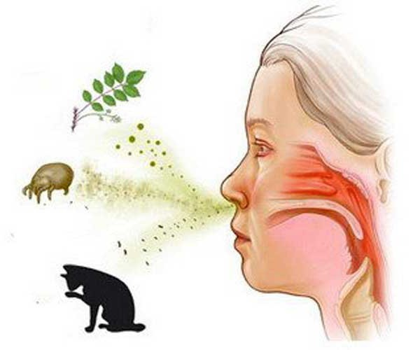
РЕАКТИВЛИК
Реактивлик организмнинг энг муҳим хусусиятларидан бири бўлиб, ташқи муҳит омилларига, ўзини ҳаёт фаолиятини ўзгартириш билан жавоб бериши тушинилади. Реактивлик эволюция жараёнининг фило ва онтогенезида шаклланади. Реактивлик олрганизмнинг ташқи муҳит билан ўзаро муносабатини асосий формаси бўлиб ҳисобланади.
Организм реактивлигини ўзгариши ҳимоя мослашув ҳарактерига эга.
Реактивлик тўғрисидаги фикрларни пайдо бўлиши қадимларга бориб тақалади, яъни турли одамлар турлича оғрийди. Лекин, реактивлик деган термин фанга XX-асрда киритилди, яъни анафилаксия, зардоб касаллиги, аллергия каби патологик ҳолатлар унга туртки бўлди.

Slide 3
Мечниковнинг яллиғланиш ва иммунитетга доир изланишлари реактивликни ҳимоявий ҳарактерга эга эканлигини илмий жиҳатдан тасдиқлаб берди. Мечников – иммунологик реактивликни асосчиси сифатида эътироф этилади.
Богомолец – реактивликни инсон конституцияси билан чамбарчас боғлиқ эканлигини таъкидлади.
Конституция – бу организмни морфологик, функционал, психик жиҳатдан етарлича мустаҳкам, умумий комплекси бўлиб, реактивликни белгиловчи ирсий қонуниятларга асосланади, ташқи муҳит омилларига қараб ўзгариб турувчи ҳусусиятни намоён қилади.

Slide 4
Инсон конституциясини синфлашда турли белгиларни, яъни морфологик, биохимик, вегетатив нерв тизимини айрим қисмларини қўзғалиши ва ОНФ типларини инобатга олишган.
Биринчи синфланишни Гиппократ таклиф қилган, яъни организмдаги асосий суюқликларни силжишини инобатга олиб, холерик, сангвиник, легматик, меланхолик. Қадимги шифокорлар мижозни аниқлаб, олдиндан айрим касалликларга чалинмаслик чора-тадбирларини кўрсатганлар, м: сангвиниклар бош оғриғи ва қандли диабетга чалиниши мумкинлигини айтганлар. Кейинчалик организм конституциясини синфлашда морфологик принцип, яъни скелетлар пропорцияси, тананинг горизонтал ва вертикал ўлчамларининг муносабати, ҳамда у ёки бу физиологик тизимни ривожланиши муҳим аҳамиятни касб этди.

Slide 5
СИГО БЎЙИЧА 4та
1. нафас ёки респиратор
2. ҳазм ёки дигестив
3. мускул
4. мия ёки церебрал типлар тафовутланади.
КРЕЧМЕР БЎЙИЧА 3та
1. атлетик
2. пикник
3. астеник типлар тафовутланади.

Slide 6
Кречмер психиатор бўлганлиги учун, айрим типлар, айрим руҳий касалликлар билан кўпроқ оғришини кузатган.
М: астеник тип кўпроқ шизофрения билан оғрир экан.
Клиникада конституцияни Черноруцский бўйича синфланиш кенг қўлланилади, яъни 3та
1. гипостеник
2. гиперстеник
3. нормостеник типлар тафовутланади.
Организм конституциясини ўрганиш учун И.П.Павлов яна бир синфланишни таклиф қилди, ушбу синфланишда I ва II сигнал тизимлар фаолияти ётади, бунда фикрловчи ва бадиий типлар тафовутланади.
Инсон конституцияни ўрганишда олимлар диатез деб номланувчи ҳолат билан дуч келдилар.

Slide 7
Диатез бу организмни конституциал белгиларини аномалияси бўлиб, физиологик ва патологик таъсирловчиларга патологик реакциялар билан жавоб бериши билан намоён бўлади.
Унинг турлари: 1. экссудатив катарал
2. лимфат гипопластик
3. нерв артрит
4. астеник
5. аралаш диатезлар мавжуд.

Slide 8
Сиротинин – иммунологик ва аллергик реактивлик физиологик реактивлик асосида шаклланиб, бу ҳолат эса организмни фило ва онтогенетик ривожланишига чамбарчас боғлиқ эканлигини таъкидлади.
Ҳозирги кунда реактивлик медицина практикасига шундай кириб келдики, бу термин ёрдамида шифокор касал инсон ҳолатига баҳо беради.
Ҳар қандай патологик жараён организм реактивлигини ўзгартиради. Организмнинг реактивлигини ўзгариши, унинг физиологик имкониятларидан устун бўлиши, касалликнинг ривожланишига асосий сабаб бўлади. Демак, реактивликни ўрганиш касалликнинг патогенезини тушунишимизга ёрдам беради.

Slide 9
Ички ва инфекцион касалликларда гиперергик, гипоерик ва дизергик тарзда кечувчи пневмония, туберкулез, дизентерия ва бошқа касалликлар тафовутланади.
Гиперергик тарзда кечувчи касалликлар тез ва интенсив кечади, бунда барча орган ва тизимлар тез бузилишларга дучор бўлади.
Гипоергик тарзда кечувчи касалликларда эса буни акси бўлади, организмда антитела ҳосил бўлиши ва фагоцитоз жараёнлари жуда ёмон тарзда кечади.

Slide 10
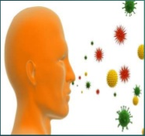
РЕАКТИВЛИКНИНГ СИНФЛАНИШИ
Нисбатан кенг тарқалган турга хос бўлган реактивлик ёки биологик реактивлик ҳисобланади, бу реактивлик ирсий омилларга асосланиб, шу турга таалуқли барча вакилларни ўзгарувчан ташқи мухитга ҳаёт фаолиятини ўзгартириб мослаштиради. Ушбу реактивликни бирламчи реактивлик ҳам деб атайдилар.
Турга хос бўлган реактивлик, инфекцион касалликларга хос бўлган иммунитетни юзага чиқишида муҳим роль ўйнайди. Ҳайвонлар вабосига инсонлар чалинмайди. Турга хос бўлган реактивликни ўзгариши бу ҳайвонларни қишки уйқуси, қушлар ва балиқларни мавсумий миграцияси. М: қишки уйқуда, МНТ активлиги, эндокрин ва МА пасайиши ва тана ҳароратини 3-4⁰гача тушиб кетиши кузатилади.

Slide 11
Турга хос бўлган реактивлик, турни сақлаб қолишга қаратилган бўлиб, турли типлар учун алоҳида ўзига хослик билан рўй беради.
Турга хос бўлган реактивлик асосида гурухга ва индивидуал реактивлик шаклланади.
Гурухга хос реактивликни ирсий-конституциал жиҳатдан ўхшаш инсонлар намоён қилади. М: Қон гурухи бир хил, лейкоцитар антигенлари ўхшаш инсонлар. Ҳаммага маълумки I-гурухга мансуб инсонлар ошқозон яраси билан кўпроқ оғриса, HLA-В8 антигени бор инсонлар қандли диабет билан кўпроқ оғрийди.

Slide 12
Индивидуал реактивлик – ирсий ва орттирилган омиллар таъсирида шаклланади. Индивидуал реактивлик шаклланишида овқатланиш ҳарактери, иқлим, ҳаводаги О₂ миқдори, яшаш ҳамда меҳнат тарзи ва бошқалар муҳим аҳамиятга эга. Бундан ташқари, реактивликни шаклланиши жинсга ҳам боғлиқ.
М: аёлларда ҳайз цикли ва ҳомиладорликда реактивлик ўзгаради. Шуни таъкидлаш лозимки, аёл организми гипоксияга, қон йўқотишга, радиал тезлашишга, очликка эркакларга нисбатан чидамлироқ бўлади.

Slide 13
Реактивликни шаклланишида ёш ҳам муҳим роль ўйнайди, ёш болаларда нерв, эндокрин, иммун ва ички органлар ҳали тўла шаклланмаганлиги сабабли реактивлик паст даражада намоён бўлади.
Инсонларни баркамол ёшида реактивлик жуда юқори бўлади, ёш ўтган сари у пасайиб боради. М: қари одамлар инфекцион, ўпка ва бошқа касалликларга жуда чалинувчан бўлади. Бу асосан иммун ва барьер функцияларни пасайиши билан тушунтирилади.
Индивидуал реактивлик специфик ва носпецифик кўринишларга бўлинади.

Slide 14
Специфик реактивлик организмга тушган антигенларга жавобан антителалар ҳосил бўлиши билан шаклланади ва иммунитет юзага чиқиши билан якунланади.
Носпецифик реактивлик организмга турли ташқи муҳит омиллари таъсир этилганда юзага чиқади. Бу ҳолат стресс, нерв тизимини функционал ўзгариши, парабиоз, фагоцитоз ва барьерлар фаолиятини ўзгариши билан намоён бўлади.
Специфик ва носпецифик реактивликларни физиологик, ҳамда патологик кўринишлари тафовут қилинади.

Slide 15
Физиологик реактивлик нормал ташқи муҳит шароитида организмни нормал яшаш тарзини (специфик физиологик) таъминлайди. Иммунитетни ҳосил бўлиши мисол бўлади. Агар ташқи муҳит омилларига организмни ўз ички муҳитини ўзгартирмасдан жавоб қайтара олса, бунда носпецифик физиологик реактивлик юза чиқади.
Патологик реактивлик патоген ташқи омиллар организмга таъсир этилганда юзага чиқади, у физиологик реактивликдан сифат жиҳатидан кескин фарқланиб, бунда организмни мослашув реакциялари маълум даражада ишга тушади.

Slide 16
Специфик патологик реактивликка аллергия, иммундефицит ва иммундепрессив ҳолатлар мисол бўла олади.
Носпецифик патологик реактивлик травматик шок, наркоз, инфекция ва бошқа оғриқ чақирувчи таъсирларга фагоцитоз ва организмни сезувчанлигини пасайиши, яъни реактивликни кескин ўзгариши билан намоён бўлади.
Реактивлик намоён бўлишига кўра: гиперергик, гипоергик, дизергик реактивликни тафовут этади.

Slide 17
Организмни турли қисмларидаги реактивликлар. Юқорида айтганимиздек, реактивлик ирсий, организмни конституцион типи, нерв тизими шаклланиш даражаси, эндокрин ва иммун тизимларига боғлиқ ҳолда шаклланиб, организмни бутун тизимларини умумий хоссасига айланган.
Реактивликни субҳужайра даражасидан бошласак мисол: ўроқсимон анемияда HBS бўлиши, организмда гипоксияни ёмон ўтказиши билан тушунтирилади, бу холатда гемоглобини эриши, сўнгра кристалларни ҳосил бўлиши, бу эса эритроцитларни парчаланиши билан якун топади.

Slide 18
Ҳужайра реактивлиги унинг мембранасидаги жараёнлар билан боғлиқ, чунки бу ерда ташқи муҳит билан алоқа ўрнатилади (оқсиллар, ион каналларни фаол бузилиши).
Реактивликни орган, аъзолар доирасида ҳам кузатиш мумкин, масалан: у ёки бу таъсирловчилар таъсирида органлар фаолияти ўзгариши мумкин.
М: юрак ритмини ўзгаришини иссиқ ёки совуқ, ацетилхолин ёки адренилин таъсирида чақириш мумкин. Юрак қон-томир тизимида юракда нуқсон бўлса, бу тизимда юз берган ўзгаришлар организмни фаолиятини бутунлай ўзгаришига олиб келади.

Slide 19
Организмга бир неча омиллар бир вақтда берилса, бирига кўпроқ, бирига пастроқ реакция билан жавоб қайтаради, охир-оқибат улар тенглашади. Бунга жуда кўп мисоллар келтириш мумкин.
М: гипоксия, организм қизиб турганда, ўлим дозасида юборилган стриннин таъсирида сичқонда ўлим кузатилмайди, бунинг механизмида организм, биринчи таъсирловчилар билан банд бўлиб қолиши билан тушунтирилади.
Резистентлик организмни патоген омилларга чидамлилигини ҳарактерлайдиган терминдир.

Slide 20
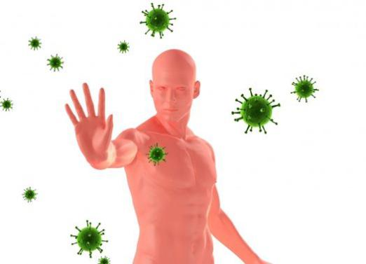
Реактивлик ва резистентлик бир-бири билан чамбарчас боғлиқ, улар биргаликда организмни муҳим хусусиятини таъминлаб беради.
Резистентлик актив ва пассив бўлади.
Пассив резистентлик организмни анатомо-физиологик хусусиятларига боғлиқ резистентлик бўлиб, тери, шиллиқ қават, суяк тўқимаси, ҳайвонларда махсус қобиқларни функционал ҳолати билан ҳарактерланади.

Slide 21

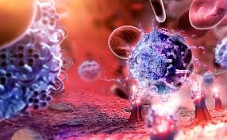
Актив резистентлик эса организм томонидан ҳимоя-мослашув механизмларини ишга тушиши билан намоён бўлади. М: гипоксия пайтида ўпка вентиляцияни кучайиши, қон оқишини тезлашуви, қонда эритроцит ва гемоглобинни кўпайиши ёки инфекция пайтида антителоларни ҳосил бўлиши, ҳамда фагоцитозни активлашуви билан тушинтирилади. Ирсий (бирламчи) ва ортирилган (иккиламчи) резистентлик тафовутланади.
Ортирилган актив резистентлик гипоксияга нисбатан акклимитизация ёки вакцинадан кейин инфекцияга чидамлилигини кучайиши мисол бўлади.

Slide 22
Ортирилган пассив резистентлик организмга антитела ушловчи зардоб юборганимизда рўй беради.
Одатда реактивлик билан резистентлик бир томонлама йўналишда ўзгаради, бир хил йўналиш бўлмаслиги ҳам мумкин, баъзида бир таъсиротга реактивлик кучайса, резистентлик камаяди.
Бундан ташқари, носпецифик резистентлик кўплаб омилларга, специфик резистентлик фақат бир омил таъсирига юзага чиқади.
Реактивликни барча тирик организмларда кузатамиз, лекин уларни даражаси турлича. Реактивлик ҳам эволюцион ривожланишда шаклланади. Агар организм филогенетик жиҳатдан юқори бўлса, реактивликнинг мукаммаллиги ҳам юқори бўлади.

Slide 23
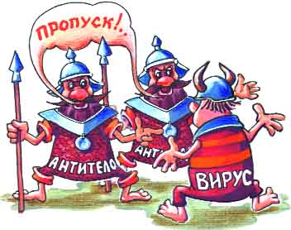
Реактивликни кўрсаткичлари:
Реактивликни носпецифик кўрсаткичлари: таъсирланувчанлик организмни ташқи муҳит таъсиротларига функционал ва морфологик ўзгариш билан жавоб беришидир. Қўзғалувчанлик тўқималарни таъсирловчиларга нисбатан нисбий тинчлик ҳолатдан қўзғалган ҳолатга ўтишидир.
Сезувчанлик қўзғалувчанлик ўхшаш, лекин бу термин организмда рўй берадиган жуда мураккаб жараёнларга нисбатан ишлатилади.
Бундан ташқари, носпецифик реактивликни параметри бўлиб, адаптацион синдромни тезлиги ва интенсивлиги, таъсиротларга адреналин секрециясини ортиши, нафасни тезлашуви, артериал босимни ортиши бўлиши мумкин.
Реактивликни специфик кўрсаткичини баҳолашда иммун реакцияни аниқлаш муҳим роль ўйнайди (антитело ҳосил бўлиши).

Slide 24
Реактивликни ҳосил бўлиш механизми
Реактивликни ҳосил бўлиш механизмида, нерв ва эндокрин тизим муҳим аҳамиятга эга. Онто ва филогенез маълумотларига қарасак, реактивликни шаклланиши давомида ушбу тизимларни фаолияти такомиллашиб боради.
Павлов ва Орбелилар томонидан қилинган илмий изланишлар ушбу фикрларни тасдиқлади.
Агар, организм чуқур уйқуда ёки наркоз берилса, электр токи билан зарарланиш даражаси, уйғоқ даврдагига нисбатан анча паст бўлади. Яна бир мисол, ҳайвонлар мавсумий уйқуга кетган вақтда организмни вирус ва бактерияларга резистентлиги пасайиши яққол намоён бўлади.

Slide 25
Кеннон ва Сельелар реактивлик ва резистентликни шаклланишида, эндокрин тизим ролига алоҳида эътибор бердилар, организм маълум экстремал ҳолатларга тушиб қолганда “ҳалокат гормони” адреналиннинг ролини тушунтириб бердилар. Селье, гипофизни олдинги бўлаги ва буйрак усти бези мағиз моддасининг гормонлари ролини ҳам алоҳида таъкидлади.
Кортикостероидлар яллиғланиш реализациясида, глюкокортикоидлар яллиғланишга қарши, минералокортикоидлар яллиғланишга олиб келувчилар сифатида қаралади.

Slide 26
Қалқонсимон без гиперфункциясида яллиғланиш тез ва оғир кечса, гипофункциясида эса, аксинча бўлади.
Қандли диабет касаллигида реактивлик кескин пасайиб кетади (ярани битиши, йирингли ярачалар, туберкулез асорати кузатилади).
Реактивликни шаклланишида бириктирувчи тўқимани роли катта, улар иммунологик реакциялар юзага чиқишида, фагоцитоз, яраларни битишида, барьерлик функциясини бажаради.
Инсон реактивлигини шаклланишида ташқи муҳит омиллари катта роль ўйнайди. Агар, ташқи муҳит ҳарорати ортса, хаттоки совуққонли ҳайвонларда ҳам реактивлик ортади. Бундан шароитда рептилийларда ҳам анафилаксия, бақада столбняк, камфорли қалтирашлар чақириш мумкин.
Тана ҳароратини пасайиши организмни гипоксия, механик омилларга чидамлилигини ортиради.

Slide 27
Очликда ҳам реактивлик пасаяди, аввалига аллергик реакциялар, кейинчалик иммунитет пасаяди.
Организмни ўраб турган иқлимни кескин ўзгариши реактивлик ва резистентликни ўзгаришига олиб келади. Катта одамларни кўчиб ўтиши мисол бўлади. Бундан ташқари, организм реактивлигига социал омиллар ҳам таъсир этади. М: станокда ишлаётган одамлар “инсон-машина”, агар қўйилган режани бажара олмаса психологик ўзгаришлар кузатилади.
Микросоциал муҳитда турли ноҳушликлар невротоник ҳолатларга олиб келиши кузатилади.
Реактивликни шаклланишида барьер тизимни, айниқса гистогематик барьерларни роли катта, чунки улар ҳимоя ва регулятор функцияларни бажаради.
Барьер деб, ташқи ва ички муҳит ёт заррачаларни, моддаларини ушлаб қолиш қобилиятига эга бўлган махсус ихтисослашган ҳужайралар мажмуасига айтилади. Баръер тизим организмдаги гомеостазни ушлашда актив иштирок этади.

Slide 28
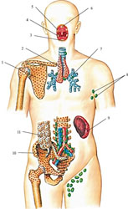
Барьер тизими юзаки (ташқи) ва чуқур (ички)га бўлинади.
1. Ташқи (юзаки)га тери, шиллиқ қават, юзаки жойлашган лимфатик тугунлар, комплимент тизим, ошқозон ширасининг таркибидаги HCl ва бошқалар киради.
2. Ички (чуқур) барьерга гистогематик барьер киради. Ушбу баръер организмда регулятор вазифани бажаришини 1929 йил Штерн аниқлаган.
Паренхиматоз ҳужайраларни қамраб олишга кўра гистогематик барьер 3 турга бўлинади (Штерн, Горбань бўйича)
1. Тўла қамраб олувчи ёки тўла изоляцияланган (гематоэнцефалик, гематотестикуляр)
2. Қисман қамраб олувчи (геметоофтальмик, гематотиреоид)
3. Қамраб олмайдиган ёки изоляцияланмаган (гематоовариал)

Slide 29
Гистогематик барьерни вазифалари:
  ҳимоя
  танлов ўтказиш (селектив)
  бир томонлама ўтказиш
  таянч

Slide 30
Барьер тизим функциясини асосида диализ, ультрафильтрация, осмос механизмлари ҳамда ушбу тизимни ташкил қилувчи ҳужайраларнинг метоболитик активлиги ётади.
Барьер тизимни транспорт ҳусусиятининг катталиги, органнинг эҳтиёжига, гемодинамикани интенсивлигига, нерв ва гуморал таъсирларга, унда морфологик ва функционал бузилишлар бор ёки йўқлигига боғлиқ бўлади.
Баръер тизими ҳимоя ва регулятор вазифасини амалга ошириб, организмда ҳужайравий гомеостазни сақлайди.
Барьер тизимни функцияси ёш, жинс, ички ва ташқи омиллар таъсирида ўзгариб туради.
Тийраклик ва уйқуда унинг функцияси бир хил бўлмайди. Очлик, чарчаш, травма, инфрақизил ва ультрабинафша, рентген нурлари таъсирида ўз фаолиятини ўзгартиради.

Slide 31
Алькогол, ацетилхолин, гистамин, кинин, гиалуронидазалар барьер тизим ўтказувчанлигини оширса, катехоламинлар, кальций тузи, витамин Р, уйқу дорилари аксинча таъсир этади.
Патологик жараёнларда унинг ўтказувчанлиги ўзгаради, организмни заҳарлар ва интоксикацияга сезувчанлигини ошириб юборади натижада ўсмалар тезроқ ўсади. Барьерларни зарарланиши органларни аутоиммун зарарланишига олиб келади.
Шундай қилиб, эволюция жараёнида, ташқи муҳит омилларига организмнинг умумий реакция механизмлари такомиллашиб бормоқда, ўзгарувчан ташқи мухит омилларига мослашуви натижасида организмни актив ҳаёт фаолияти ва гомеостази ушлаб турилади.

Slide 32
Иммунологик реактивлик
Инсонларда иммун тизими марказий (илик, айрисимон без ва қушларда фабриция сумкаси, инсонларда унинг анологи) периферик (қора талоқ, лимфа тугуни, ҳазм трактини лимфа тўқимаси, бодомсимон без) бўлинади, бундан ташқари қондаги лимфоцитлар ҳам иммуноцитлар бўлиб ҳисобланади.
Иммун тизимнинг организмдаги асосий функцияси антиген гомеостазини ушлаб туришдан иборат. Иммун тизимни роли организмда инфекцион ва ноинфекцион антигенларни боғлаб, уни зарарлантиришдан иборат бўлади, шу йўл билан ҳимоя функциясини амалга оширилади.

Slide 33
Иммунологик реактивликни иммун тизим рўёбга чиқаради, бунда организмга тушган ёт антигенларга қарши ҳужайравий ва гуморал иммун реакциялар юзага чиқади.
Бу ҳолат 2 турдаги иммуноцитлар ёрдамида амалга оширилади: Т-лимфоцитлар бевосита организмга тушган антигенларга жавобан ҳужайравий иммун реакцияларни юзага чақирса, антигенлар таъсирида В-лимфоцитлар плазматик ҳужайраларга айланади, сўнгра ушбу ҳужайралар иммуноглобулинлар синтез қилади, натижада гуморал иммунитет юзага чиқади.

Slide 34
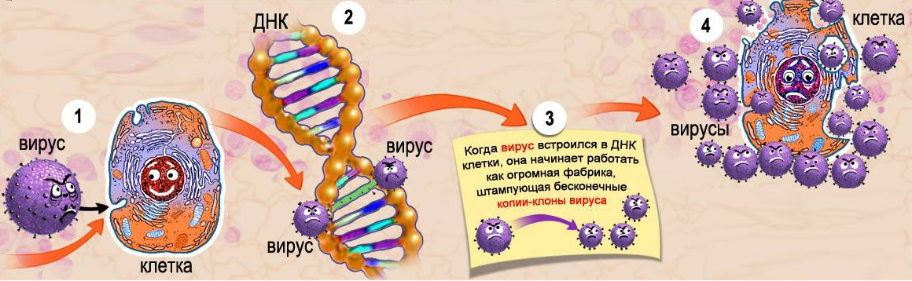
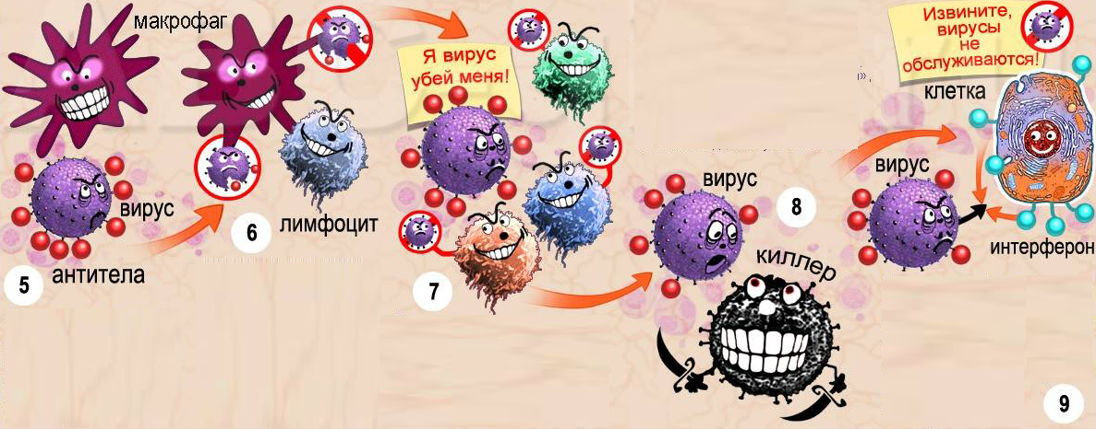

Slide 35
Иммун тизимни фаолияти бузилишининг умумий қонуниятлари
Иммун тизим ҳужайралари доимий тарзда кўпайиб туради, шу билан бирга мутаген, канцероген, цитостатик омилларга жуда сезувчан бўлади.
Иммун тизими фаолияти бузилганда, органлар патологиясида, ўзак ҳужайралар генетик аппаратида дефект бўлганда, айрисимон без гормонлари ёки бошқа эндокрин без гормонлари етарли ишлаб чиқарилмаса иммуноцитлар функцияси ва уларнинг шаклланиши бузилади.
Иммун тизимни ҳужайралари аслида специфик антиген бўлиб ҳисобланади, шунинг учун, организмда иммун ва аутоиммун шикастланишлар чақиради.
Иммун тизим ҳолатига умумий ҳарактеристика берганда ундаги патологик жараёнлар кечишини қуйидаги формаларини тафовут этиш мумкин.

Slide 36
Иммун тизимни функциясини бузилиши, антигенга қарши жавоб реакциясини ҳарактери ва интенсивлигини ўзгаришига қараб гиперфункция, дисфункция, гипофункция, организмни антигенларга қарши толерантликни ўзгариши кўринишида намоён бўлади.
Иммун тизимни гиперфункциясида стимулловчи антигенлар таъсирида, ушбу тизимни зўриқиши келиб чиқади. У ёки бу антигенга қарши ирсий тарзда антитела синтезини кучайишидан келиб чиқиши мумкин. Иммун тизимни зўриқиши иммун тизимни ички тормозловчи омиллар таъсир йўқолгандан, яъни супрессорлар функцияси пасайгандан, ҳамда гипоталамо-гипофизар-буйрак усти бези тизими функцияси пасайишидан ишлаб чиқиши мумкин.

Slide 37
Иммун тизим гиперфункциясида иммункомпонент тўқимадан ўсма ҳужайраларни ҳосил бўлиши муҳим роль ўйнайди, ўсма ҳужайраларни синтези ва кўпайишига назорат бузилганлигидан бир хилдаги иммунглобулинлар кўпайиб ҳужайралар сони кескин ортиб кетади.
Иммун тизим гиперфункциясида организмда аллергик реакциялар учун шарт-шароит туғилади.
Иммун тизимни дисфункцияси Т-лимфоцитлар функцияси пасайганда юзага чиқади, организм вирус ва замбуруғ инфекцияларга чидамлилиги кескин пасайиб кетади.

Slide 38
Бундай беморларда Т-супрессорларни синтезини пасайишидан, В-лимфоцитлар реакцияси, шундан гуморал антителалар асосан Zg, E синтези кучайиб кетади, бу эса инфекцион агентларга аллергик реакцияларни ривожланишига олиб келади (бронхиал астма).
Агар беморларга Т-лимфоцитларни стимулловчи препарат юборилса (левамизол) инфекцион жараённи тўхтатиш мумкин. Дисфункция доим гипофункция билан бирга келади.
Иммун тизимни гипофункция энг кўп учрайдиган тури бўлиб, у ирсий (иммунодефицит) ва ортирилган (иммунодепрессив) касалликлар келтириб чиқаради.

Slide 39
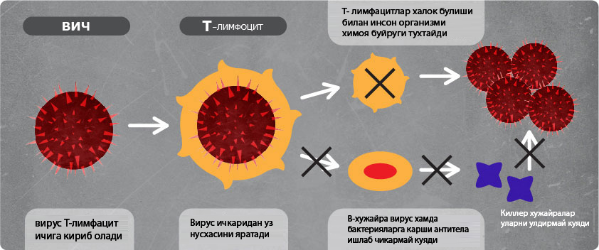

Slide 40
ЭЬТИБОРИЛАР УЧУН РАХМАТ

